Slide 1
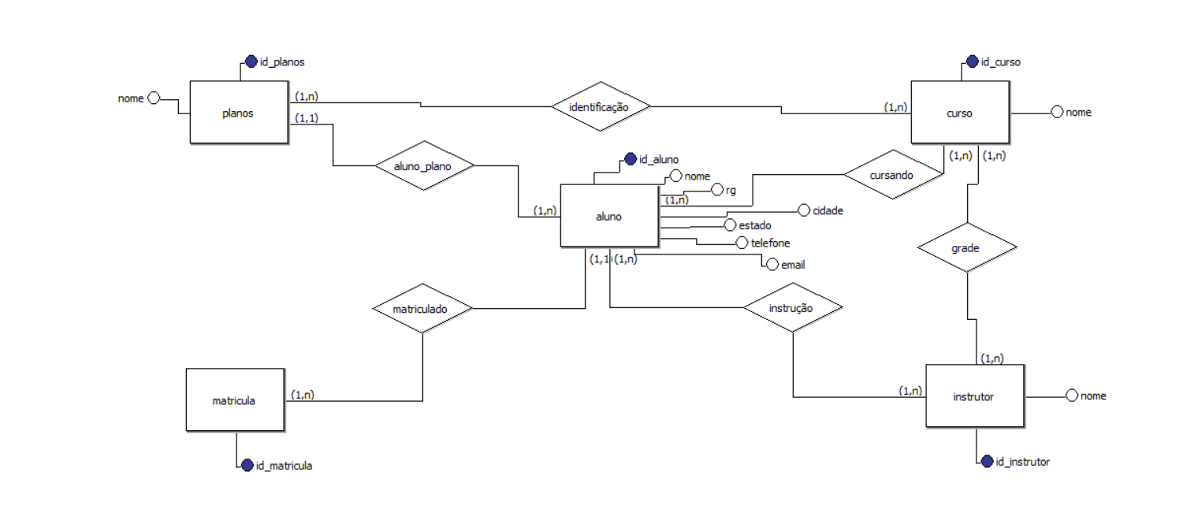
MODELO CONCEITUAL

Slide 2
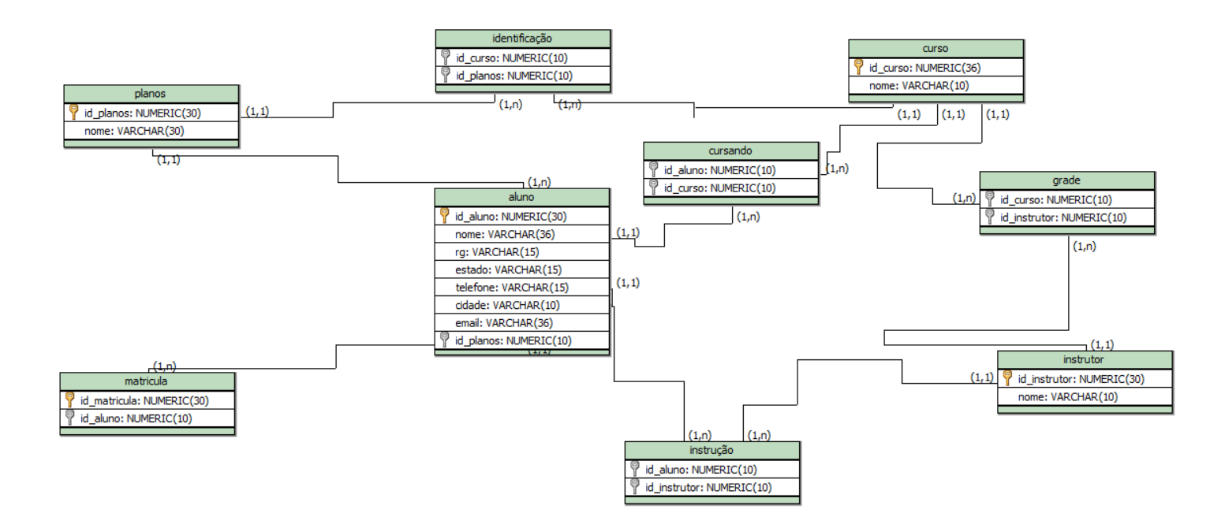
MODELO LÓGICO

Slide 3
MODELO FÍSICO
CREATE TABLE planos (
id_planos SERIAL PRIMARY KEY,
nome VARCHAR(20) not NULL
)
CREATE TABLE instrutor (
id_instrutor SERIAL PRIMARY KEY,
nome VARCHAR(20) NOT NULL
)
CREATE TABLE matricula (
id_matricula SERIAL PRIMARY KEY,
id_aluno INT
)
CREATE TABLE curso (
id_curso SERIAL PRIMARY KEY,
nome VARCHAR(36) NOT NULL
)

Slide 4
MODELO FÍSICO
CREATE TABLE aluno (
id_aluno SERIAL PRIMARY KEY,
nome VARCHAR(20) NOT NULL,
rg VARCHAR(15),
estado VARCHAR(15),
telefone VARCHAR(15),
email VARCHAR(20),
cidade VARCHAR(20),
id_planos INT,
FOREIGN KEY(id_planos) REFERENCES planos (id_planos)
)
CREATE TABLE identificação (
id_curso INT,
id_planos INT,
FOREIGN KEY(id_curso) REFERENCES curso (id_curso),
FOREIGN KEY(id_planos) REFERENCES planos (id_planos)
)

Slide 5
MODELO FÍSICO
CREATE TABLE instrução (
id_aluno INT,
id_instrutor INT,
FOREIGN KEY(id_aluno) REFERENCES aluno (id_aluno),
FOREIGN KEY(id_instrutor) REFERENCES instrutor (id_instrutor)
)
CREATE TABLE cursando (
id_aluno INT,
id_curso INT,
FOREIGN KEY(id_aluno) REFERENCES aluno (id_aluno),
FOREIGN KEY(id_curso) REFERENCES curso (id_curso)
)
ALTER TABLE matricula ADD FOREIGN KEY(id_aluno) REFERENCES aluno (id_aluno)

